Slide 1
農民e點靈
競賽組別:多元族群氣象資料應用組
團隊成員:郭文翰、蔡松芸、江冠廷
報告日期:2018.04.11

Slide 2
動機與目的
工業技術成熟
農業人口高齡化
農業場域規模較小
智慧農業概念興起

Slide 3
目前問題
農民依自身經驗種植
生產農產品與預期價格有落差
受極端天氣影響

Slide 4
產品功能
市場趨勢分析
從開放資料庫中得知每月份蔬果成交量，進行市場分析
作物價格分析
從開放資料庫中取得歷年蔬果交易行情，進行價格分析
場域分析
藉由中央氣象局之農業氣象，分析種植作物之環境

Slide 5
產品功能
農民挑選決策
給予農民在選擇種植作物時參考資訊，本計畫提供一年多產之短期作物預測，避免多年生之作物在更換作物時的獲利空窗期；當多個農民參考本計畫提供之建議，會於網頁上顯示多少農民採用本計畫提供之建議，以免得到價格崩盤之現象。

Slide 6


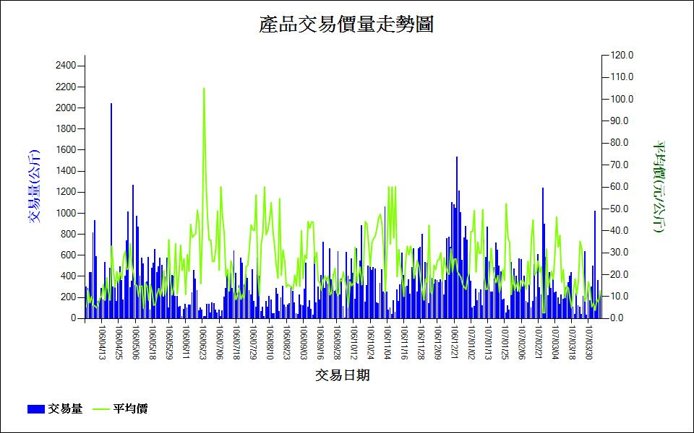
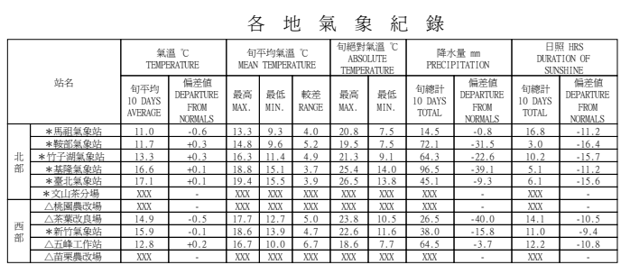
研究方法

Slide 7
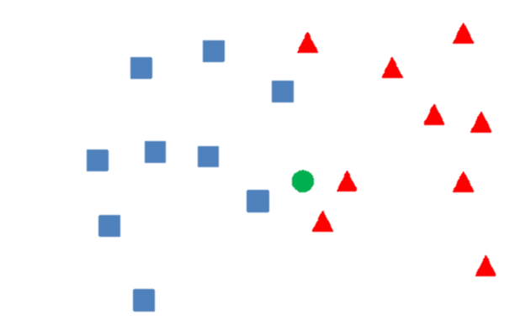
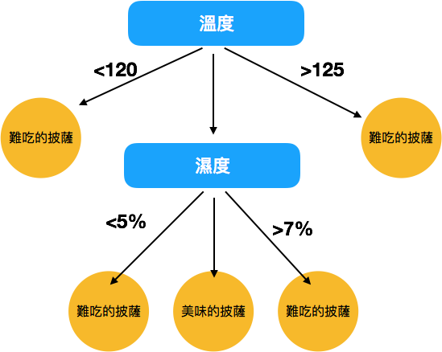
研究方法
K-Nearest Neighbor
Decision Tree
?

Slide 8
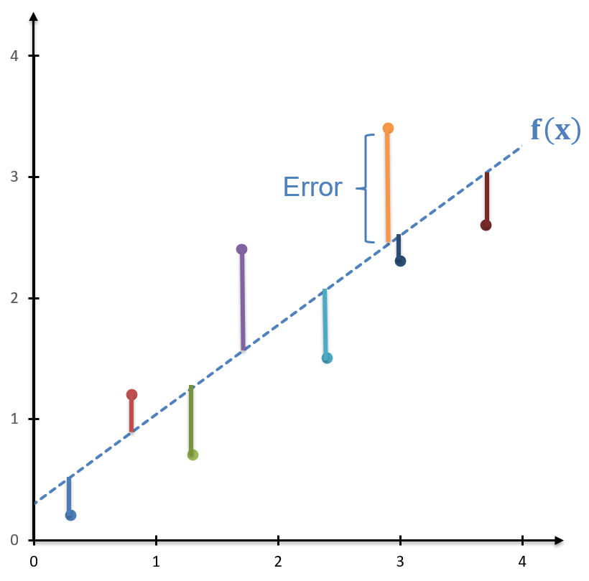
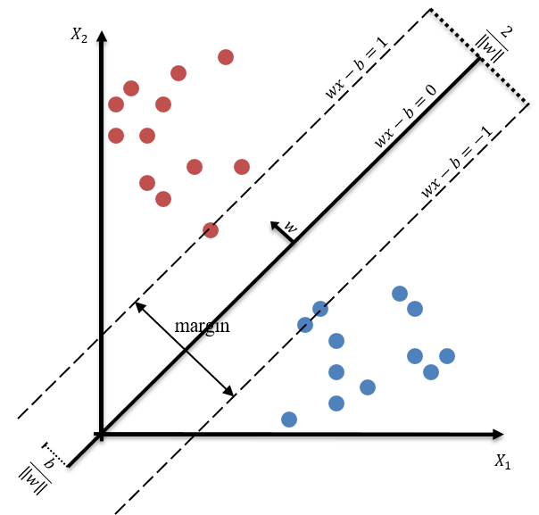
研究方法
Logistics Regression
Support Vector Machine

Slide 9

產品架構圖
天氣
開放資料庫
數據分析
人工智慧
建議
網頁
農民

Slide 10




目標市場
人力資源
銷售問題
專業技術
經營規模
青年返鄉(青農)
預期價格
農民過度
依賴自身經驗
傳統農業(小農)

Slide 11
未來規劃
蒐集效率
資料來源
遭遇到的問題納入建議資料庫
提供免費資源

Slide 12
未來團隊分工
演算法:郭文翰、蔡松芸
政府開放資料庫:郭文翰、江冠廷
網頁設計:蔡松芸、江冠廷

Slide 13


